Slide 1
ЭКОЛОГИЧЕСКАЯ АКТИВНОСТЬ ЛАКТОБАКТЕРИЙ В
КИСЛОМОЛОЧНЫХ ПРОДУКТАХ
Исполнитель: Зырянова Анастасия Алексеевна,
ученица 7 класса, МБОУ Лицея 103
Руководитель конкурсной работы:
Андреева Елена Николаевна, педагог
дополнительного образования МБОУ ДО ДЭБЦ
«Росток», к.б.н.
Новикова Елена Николаевна, учитель биологии

Slide 2
Молочнокислые бактерии играют важную роль в живой природе, сельском хозяйстве и нормальной жизнедеятельности человека. В природе молочнокислые микроорганизмы встречаются на поверхности растений. Например, на листьях, фруктах, овощах, зернах, в молоке, на наружных и внутренних эпителиальных тканях животных. Молочнокислые бактерии широко используются в молочной отрасли, а также при квашении овощей, получении теста, уксуса, силоса и т.д.
Наука не перестает изучать загадочный мир бактерий - многообразие их видов и новые свойства уже известных видов. Многие из открытых свойств пока еще не получили научного подтверждения, поэтому данный вид научных исследований является довольно перспективным.

Slide 3
Цели
Цель - изучить активность молочнокислых бактерий в разных кисломолочных продуктах. Результаты изучения активности молочнокислых бактерий in vitro стали прототипом скорости размножения их в желудочно-кишечном тракте и дали возможность предположить аналогичную их жизнеспособность in vivo, а значит и их положительное влияние на здоровье человека.

Slide 4
Задачи
1. Изучить теоретический материал о видах, условиях обитания, размножения, полезных свойствах молочнокислых бактерий для человека
2. Изучить состав кисломолочных продуктов известных и малоизвестных производителей: йогуртов, кефира, ряженки, простокваши
3. Определить активность (скорость) размножения молочнокислых бактерий исследуемых кисломолочных продуктов
4. Оценить полезные свойства, вкусовые качества и экономическую выгоду исследуемых продуктов

Slide 5
Актуальность
На рынке большой ассортимент кисломолочной продукции, а их производители утверждают об их исключительной полезности за счет присутствия в них живых, полезных для организма человека молочнокислых бактерий, большинство из которых пробиотические штаммы, то есть благоприятно действующие на здоровье человека, что подтверждено клиническими испытаниями. Пробиотические микроорганизмы способны сохранять свою жизнеспособность при прохождении через ЖКТ. Предположив, что не все кисломолочные продукты так полезны как утверждают их производители, а в приоритете чаще всего при выборе потребителем «полезного» продукта являются его вкусовые качества, решили провести испытание, выбрав критериями эксперимента активность молочнокислых бактерий, составив вкусовые качества кисломолочных продуктов и экономическую выгоду во взаимосвязи с пользой для организма.

Slide 6
Заболевания при снижении нормального уровня содержания молочнокислых бактерий в организме человека
1. Дисбактериоз
2. Снижение иммунитета
3. Как следствие снижения иммунитета – частые простудные заболевания и воспалительные процессы в организме и на коже
4. Кариес
5. Кандидоз

Slide 7
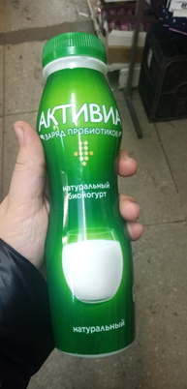
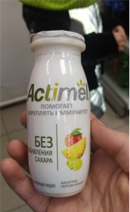
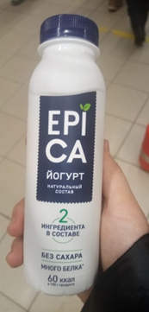
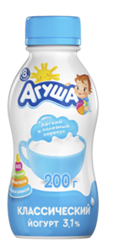
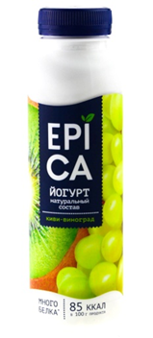
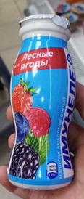
Материалы
Материалами исследования были питьевые йогурты – натуральные и с добавками, производителей:
- Danone: бренды Актимель и Активия (США),
Вимм-Билль-Данн: бренды Иммунеле и Агуша (Россия)
Эрманн: бренд Эпика

Slide 8
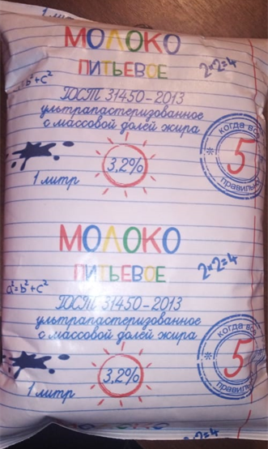
Подготовка молока для культивирования молочнокислых бактерий:
1. Молоко перелили в металлическую емкость, довели до кипения и кипятили его в течение 10 минут
2. Молоко остудили до 30-40 ºС (по тактильным ощущениям)
3. Подписали подготовленные баночки вместимостью 200 мл в соответствии с испытуемыми кисломолочными продуктами.
4. Налили по 100 мл подготовленного теплого молока в 6 баночек, подписанных для каждого вида испытуемого продукта

Slide 9
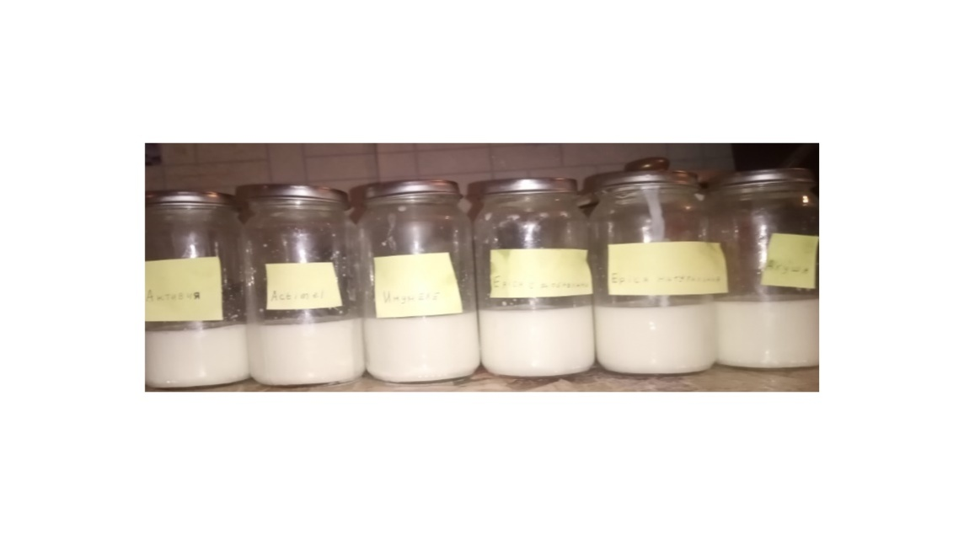
Методы
1. В каждую баночку положили по столовой ложке испытуемого продукта, меняя на каждый вид продукта ложку, хорошо перемешали.
2. Банки закрыли крышками и оставили при комнатной температуре.
3. Наблюдения за размножением молочнокислых бактерий начали через 6 часов. Затем просматривали каждые 3 часа
Таблица учета результатов
+ | Сгусток начал образоваться
++ | Сгусток рыхлый,разбивающийся
+++ | Сгусток уплотнился, но рыхлый
++++ | Сгусток плотный не разбивающийся
- | Сгустка нет
Через 6 часов:
Активия – сгусток начал появляться (++)
Агуша – сгусток начал появляться (+)
Epica натуральная – сгусток начал появляться (++/+)
Epica с добавками –сгусток начал появляться (+)
Actimel– сгустка нет (–)
Имунеле– сгустка нет (–)
Материалами исследования были питьевые йогурты – натуральные и с добавками - от производителей Danone: бренды Актимель и Активия (США), Вимм-Билль-Данн: бренды Иммунеле и Агуша (Россия), и Эрманн: бренд Эпика.

Slide 10
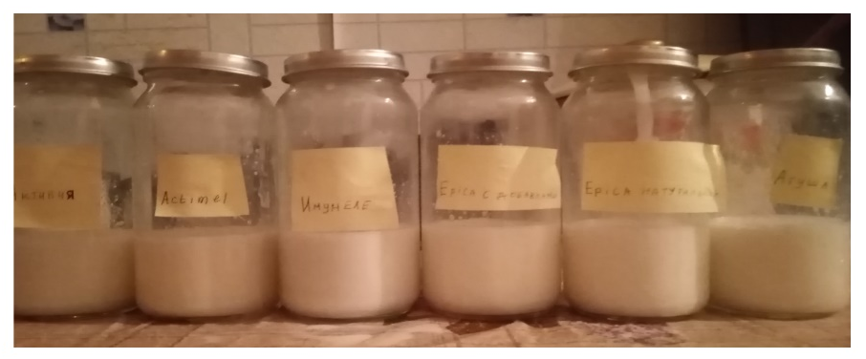
Через еще 3 часа (всего через 9 часов)
Активия – сгусток уплотнился, но рыхлый (+++)
Агуша – сгусток рыхлый (++)
Epica натуральная – сгусток рыхлый (++)
Epica с добавками - сгусток рыхлый (++)
Actimel– сгусток начал появляться (+)
Имунеле – сгустка нет, но молоко сгустилось (+/–)
Через еще 3 часа (всего через 12 часов)
1. Активия – сгусток уплотнился, не разбивающийся (++++)
2. Агуша – сгусток уплотнился, но рыхлый(+++)
3. Epica натуральная – сгусток уплотнился, не разбивающийся (++++)
4. Epica с добавками - сгусток уплотнился, но рыхлый (+++)
5. Actimel– сгусток начал появляться (++)
6. Имунеле – сгустка так и не появилось, но молоко сгустилось (+/–)
Контроль –
молоко жидкой консистенции, без сгустка и без осадка

Slide 11
Заключение
В исследуемых нами кисломолочных продуктах наибольшая активность молочнокислых и пробиотических бактерий выявлена в питьевом йогурте Активия и Агуша.
На втором месте по активности молочнокислых бактерий стоят продукты от Эпики – натуральный и с добавками, но в составе нет пробиотических молочнокислых бактерий, к которым относятся лакто- и бифидобактерии.
На третьем месте – Имунеле и Actimel. Помимо того, что в них оказалась самая низкая активность молочнокислых бактерий, в их составе большое количество добавок - красителей, аромат заторов и стабилизаторов, даже в сравнении с Эпикой с добавками.
Сравнивая стоимость всех взятых в эксперимент продуктов – пришли к выводу, что для восстановления микрофлоры кишечника в течении не менее 21 дня самым не дорогим продуктом будет Активия.

Slide 12
Экономическая эффективность кисломолочных продуктов в взаимосвязи с активностью молочнокислых бактерий и пользой для организма
Название продукта | Кол-во в 1 упак., мл | Кол-во на 1 прием, мл | Стоимость за 1 уп., р. | Стоимость 1-го приема | Стоимость на 21 день
Актимель | 100 | 100 | 29 | 29 | 609руб
Имунеле | 100 | 100 | 24 | 24 | 504руб
Агуша | 200 | 100 | 41 | 41/2=20,5 | 430руб
Эпика натуральная | 290 | 100 | 59 | 59/2,9=20,3 | 427руб
Эпика с добавками | 290 | 100 | 59 | 59/2,9=20,3 | 427руб
Активия | 1000 | 100 | 109 | 109/10=10,9 | 229 руб
Активия | 260 | 100 | 55 | 55/2,6=21,2 | 444 руб
Сравнивая стоимость всех взятых в эксперимент продуктов – пришли к выводу, что для восстановления микрофлоры кишечника в течении не менее 21 дня самым не дорогим продуктом будет Активия

Slide 13
СПАСИБО ЗА ВНИМАНИЕ !

